Slide 1

1- Principios generales de manejo de datos en una empresa pecuaria.
- Porque hay que saber-

Slide 2


2- Cuáles son los datos que se recogen en la empresa y cómo se deben alistar para su procesamiento

Slide 3
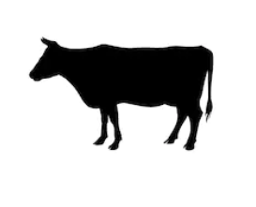
3- Que son las probabilidades y cómo nos pueden ayudar a tomar mejores decisiones.

Slide 4

4- Como se distribuyen los datos y que análisis hacer de acuerdo con esto.

Slide 5


5- Analizando los datos, será que se puede formular una hipótesis para resolver un problema?

Slide 6
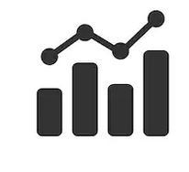
6- Que herramientas podemos utilizar para comprobar la hipótesis? Cómo se interpretan los resultados?

